Slide 1

Tento vzdělávací materiál vznikl v rámci projektu EU – peníze školám
Název projektu : Objevujeme svět kolem nás
Reg. číslo projektu: CZ.1.07/1.4.00/21.2040

Slide 2
Vyjmenovaná slova po B
Část 3.

Slide 3
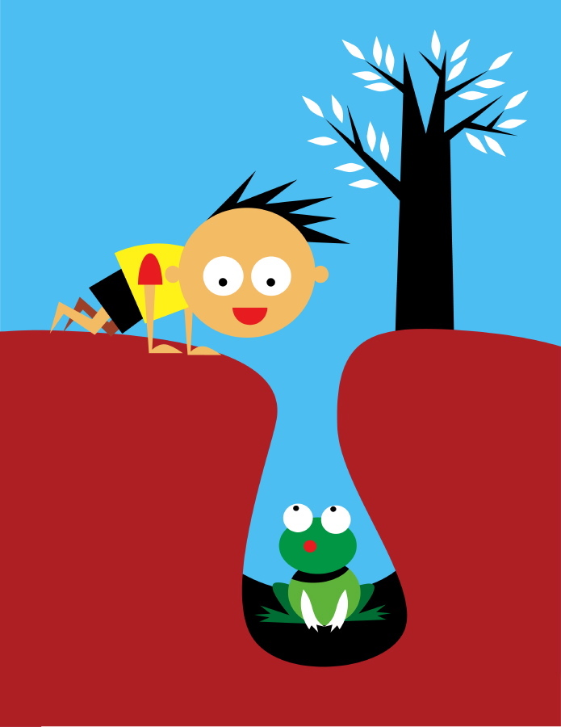

Milé děti, tak Jak vám jdou vyjmenovaná slova?
Už umíte celou řadu?

Slide 4
Komu to ještě nejde, může si opakovat se mnou….

Slide 5
BÝT
BYDLIT
OBYVATEL
BYT
PŘÍBYTEK
NÁBYTEK
DOBYTEK
OBYČEJ
BYSTRÝ
BYLINA
KOBYLA
BÝK
PŘIBYSLAV

Slide 6
Dnes si vysvětlíme a procvičíme další trojici slov:
OBYČEJ
BYSTRÝ
BYLINA

Slide 7
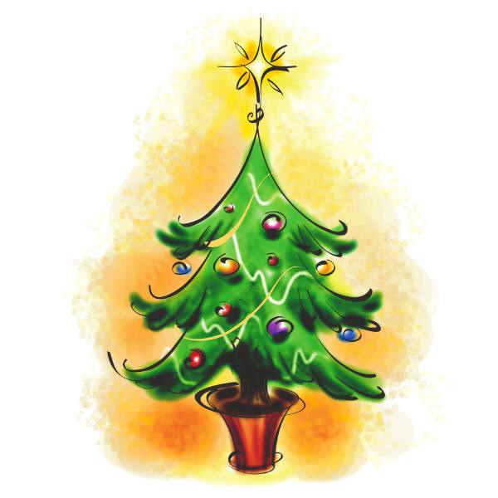
… neboli zvyk, tradice
OBYČEJ

Slide 8
Znáte tyto obyčeje? Co se při nich dělá? V jakém pořadí následují během roku?
Masopust
Vánoce
Pálení čarodějnic
Velikonoce
Mikuláš
Vynášení smrtky

Slide 9
Utvoř s příbuznými slovy věty:
BYSTRÝ
nejbystřejší
Bystrozraký
zbystřit
bystrá
bystřina
bystřejší
Bystřice
bystře

Slide 10
Doplň vlastní jméno: liška

Slide 11
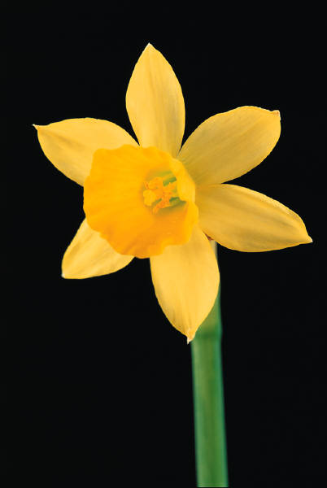
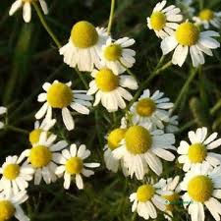
Poznáte tyto byliny? Dříve se jim říkalo býlí. Které z nich jsou léčivé?
BYLINA

Slide 12
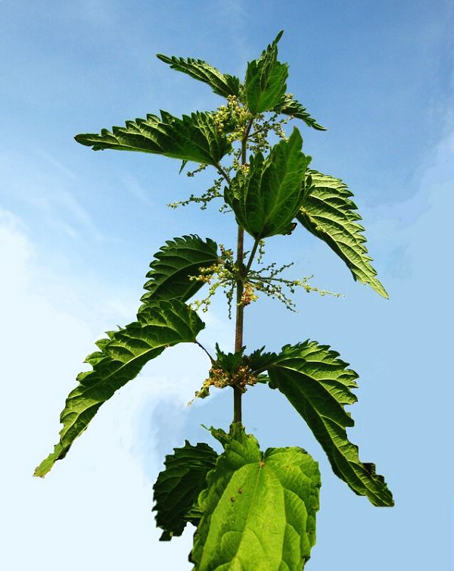

Slide 13
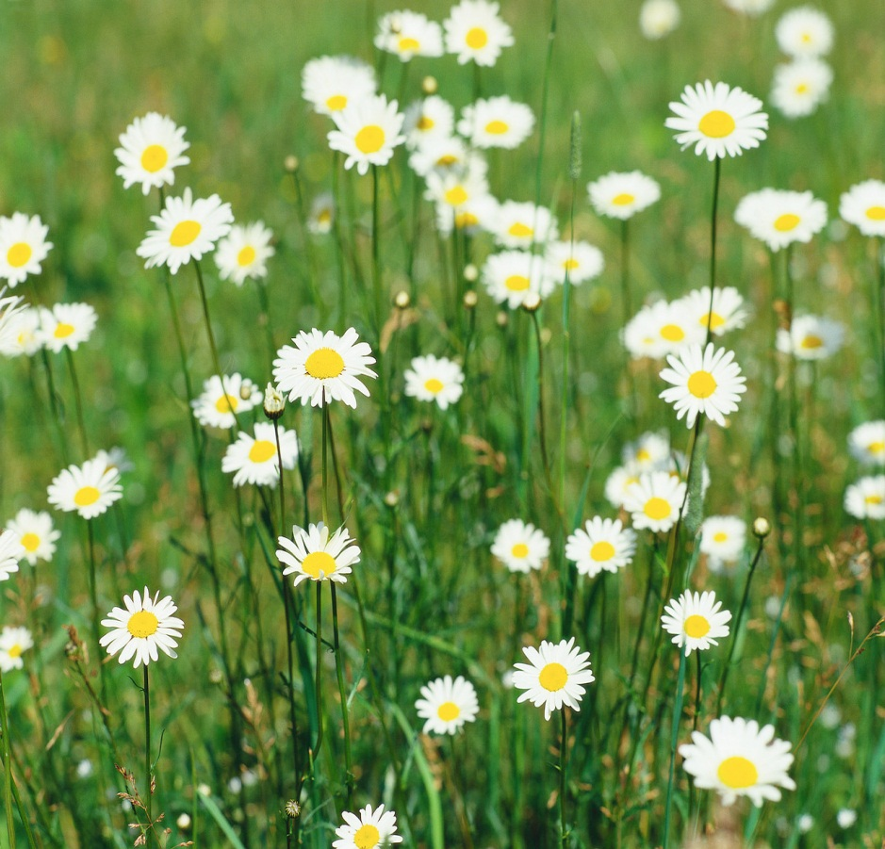

Slide 14
BÍLÝ
POZOR
POZOR

Slide 15
Název projektu: Objevujeme svět kolem nás
Číslo projektu:CZ.1.07/1.4.00/21.2040
Autor: Mgr. Jana Blumentritová
Období vytvoření výukového materiálu: únor 2012
Vzdělávací obor: Český jazyk
Anotace: Vyjmenovaná slova po B, zaměření na třetí skupinu slov řady (obyčej, bystrý, bylina)
Očekávaný výstup: Žák chápe význam jednotlivých vyjmenovaných slov, používá je ve větách, správně doplňuje y/i, ý/í.
Obrázky použité v prezentaci jsou dostupné pod licencí Microsoft Office 2010 na Office.com

